Slide 1
JAVA Project
JAVA 프로젝트 대여 관리 시스템
[ 조 원 ]
남궁현, 이현호, 권용민, 전성현, 박명지
Notes:
http://minheeblog.tistory.com/category/PPT

Slide 2
CONTENTS
01 02 03 04 05
관계도
상 속
기 능
소 개
문제해결
및
개선사항
소 개
프로젝트
흐름도
프로젝트
Notes:
http://minheeblog.tistory.com/category/PPT

Slide 3
1. 프로젝트 소개
01
“ 대여관리 시스템 ”
간단한 인증 절차를 통해 회원들이 도서, DVD, 게임 등을 대여/조회/검색 등 서비스를 자유롭게 이용 할 수 있으며,
관리 메뉴 또한 관리자가 보다 쉽게 관리할 수 있도록 간단한 메뉴들로 구성
Notes:
http://minheeblog.tistory.com/category/PPT

Slide 4
2. 프로젝트 흐름도
대여
도서
대여성공
대여가능 여부
카테고리
DVD
게임
대여실패
Start
반납
대여 목록 출력
반납할 대상
번호 입력
반납성공
일반회원
반납실패
조회
대여 목록 출력
조회성공
조회실패
회원가입
로그인
검색
도서
검색성공
카테고리
DVD
제목 입력
게임
검색실패
관리서비스
회원
작업선택
(등록/조회/수정/삭제)
작업성공
관리자
도서
카테고리
DVD
작업실패
게임
Notes:
http://minheeblog.tistory.com/category/PPT

Slide 5
3. 상속 관계도
Book
(인터페이스)
BookManagement
(인터페이스)
BookInfo
(추상클래스)
Bookmanager
관리기능 클래스
Novel
클래스
Poetry 클래스
ComicBook
클래스
Notes:
http://minheeblog.tistory.com/category/PPT

Slide 6
3. 상속 관계도
Game
(인터페이스)
GameManagement
(인터페이스)
GameInfo
(추상클래스)
GameManage
관리기능
클래스
FPSl
클래스
RPG
클래스
sports
클래스
Notes:
http://minheeblog.tistory.com/category/PPT

Slide 7
3. 상속 관계도
DVD
(인터페이스)
DVDManagement
(인터페이스)
DVDInfo
(추상클래스)
DVDmanager
관리기능클래스
Comedy
클래스
Fear
클래스
Action
클래스
Notes:
http://minheeblog.tistory.com/category/PPT

Slide 8
3. 상속 관계도
RentalInterface
<borrow()>
<returnBack()>
<borrowInfo()>
(인터페이스)
Account
<showInfo()>
(인터페이스)
AccountInfo
계정정보 클래스
Rental
대여 클래스
Notes:
http://minheeblog.tistory.com/category/PPT

Slide 9
4. 기 능 소 개
회 원 관 리
Notes:
http://minheeblog.tistory.com/category/PPT

Slide 10
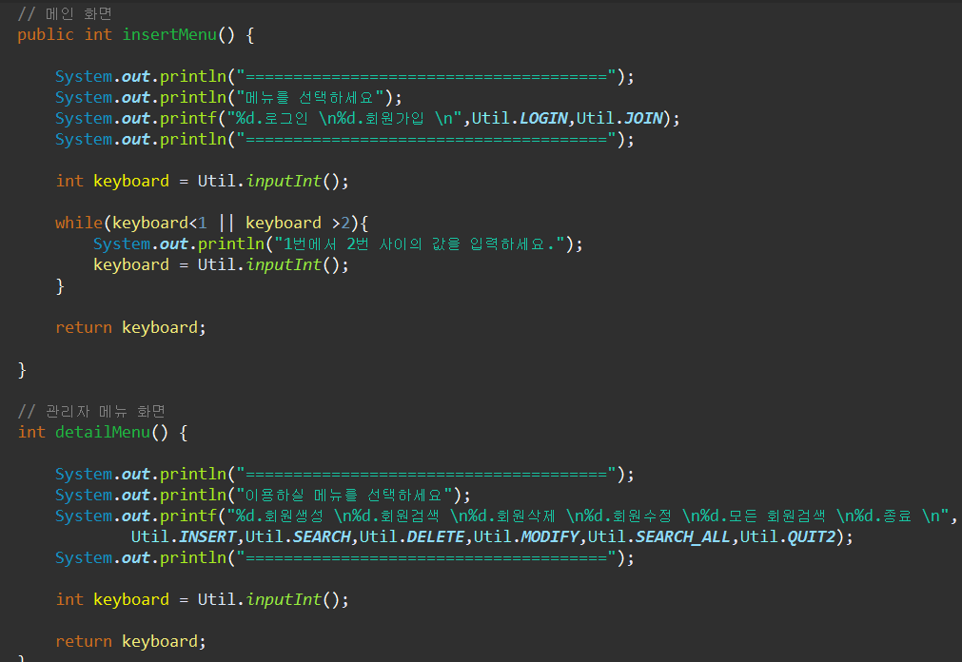
AccountManager 클래스
04
<메뉴 화면>
● inserMenu 메서드는 최초 프로그램 실행시에 로그인, 회원가입 메뉴 구현
● detailMenu 메서드는 관리자 계정으로 접속 시 회원관리 메뉴 구현
Notes:
http://minheeblog.tistory.com/category/PPT

Slide 11
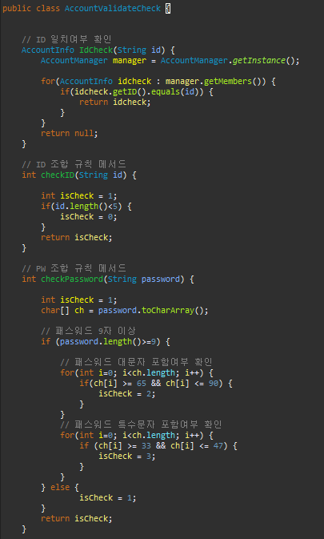
AccountValidateCheck 클래스
04
<유효성 체크>
● 로그인 및 회원가입 시 ID 및 Password 유효성 검사
● checkID로 ID 길이 제어
/ checkPW로 PW 길이 제어
및 영어 대문자+특수문자
포함 여부 검사
● IdCheck 메서드는 ArrayList 객체를 참조타입의 idcheck 에 대입하여 getID() 값과 입력한 id 값을 비교(equals)
Notes:
http://minheeblog.tistory.com/category/PPT

Slide 12
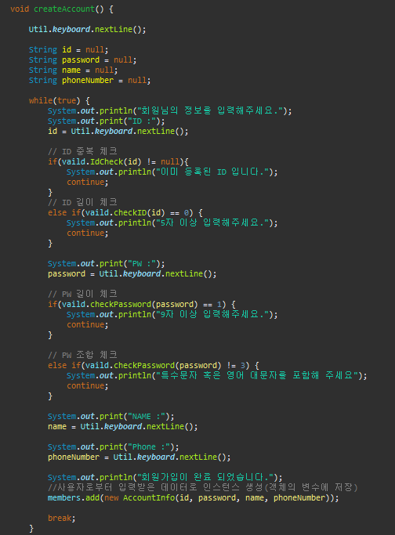
AccountManager 클래스
04
<회원가입 기능>
● id 입력 시 IdCheck 메소드로 등록된 사용자인지 검사 ● id / password 입력 시
checkID / checkPW 메소드
조합 규칙 검사
● 입력한 필드들로 member ArrayList 에 저장
Notes:
http://minheeblog.tistory.com/category/PPT

Slide 13
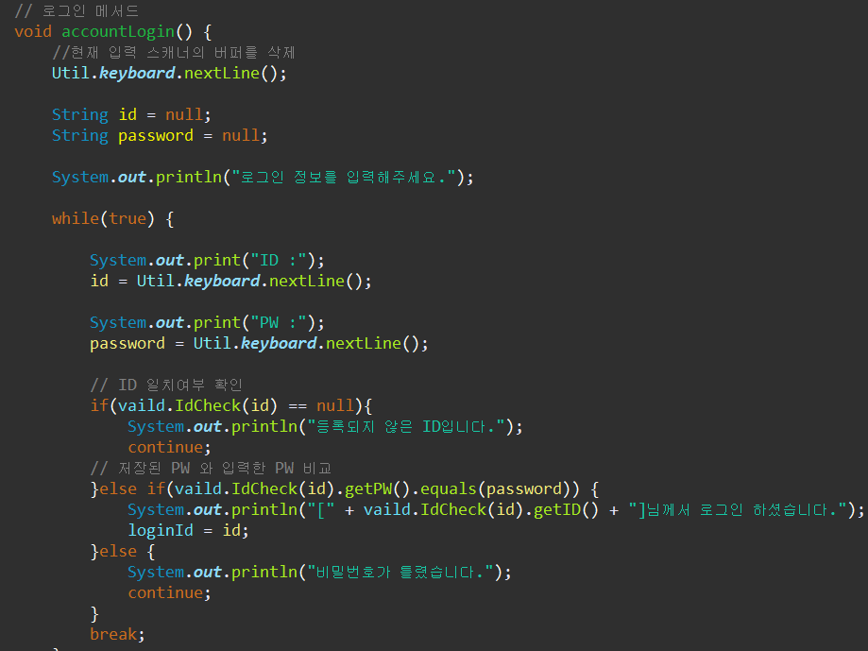
AccountManager 클래스
04
<로그인 기능>
● id 입력 시 IdCheck 메소드로 등록된 사용자인지 검사 ● password 입력 시 idCheck 객체의 password 값과 비교
(equals)
● loginId 에 id 를 저장하여 대여관리 사용
Notes:
http://minheeblog.tistory.com/category/PPT

Slide 14
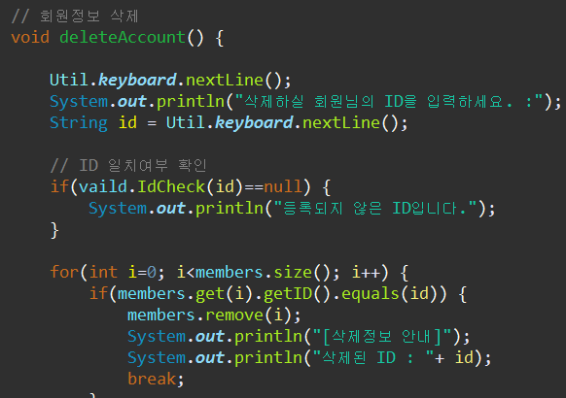
AccountManager 클래스
04
<회원삭제 기능>
● id 입력 시 IdCheck 메소드로 등록된 사용자인지 검사 ● 입력한 id와 members의 id 가 일치하면 해당 index 삭제
● 삭제 완료 후 id 출력
Notes:
http://minheeblog.tistory.com/category/PPT

Slide 15
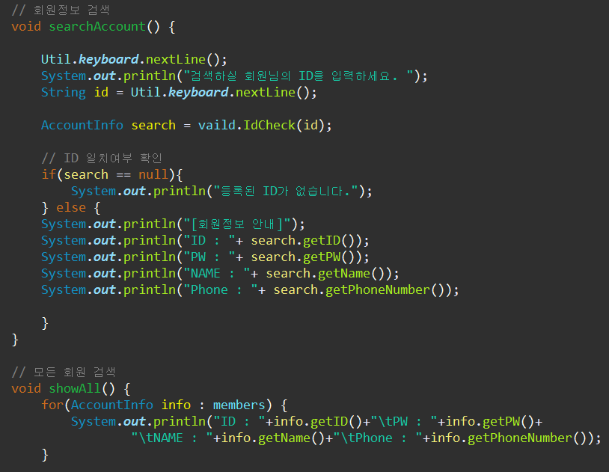
AccountManager 클래스
04
<회원검색 기능>
● id 입력 시 IdCheck 메소드로
등록된 사용자인지 검사
● search 변수에 getter 를 이용
저장된 객체의 정보를 출력
● showAll 메서드는 for-each문 으로 members 에 저장된 객체를 모두 출력
Notes:
http://minheeblog.tistory.com/category/PPT

Slide 16
4. 기 능 소 개
게임 관 리
Notes:
http://minheeblog.tistory.com/category/PPT

Slide 17
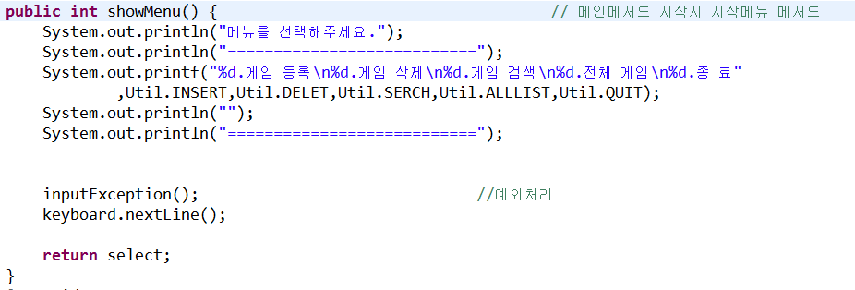
04
Game관리 메뉴
게임 관리 메뉴입니다. 번호를 입력시 inputException (예외처리)
메서드를 거쳐 select 으로 리턴됩니다.
Notes:
http://minheeblog.tistory.com/category/PPT

Slide 18
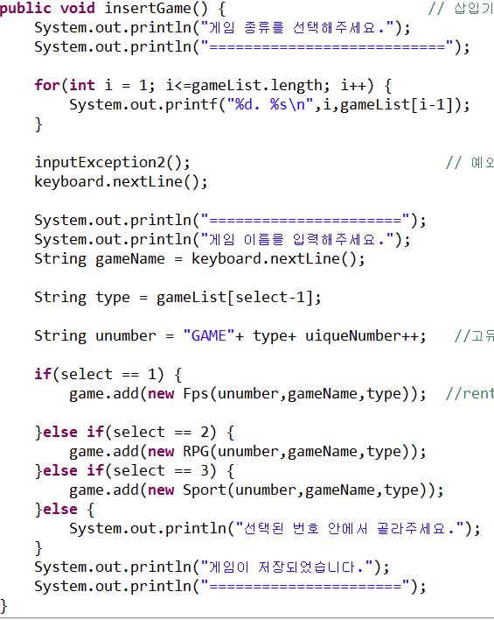
04
Game 입력
게임 입력기능 입니다.
게임 종류를 먼저 선택하여
InputException2 (예외처리)메서드를 거쳐 select 으로 리턴
되어오고 gameName에 이름을 입력하고 게임 type(종류)은
종류배열(gameList) 로 입력 되고 선택한 번호(select)로
종류별 배열에 입력됩니다.
Notes:
http://minheeblog.tistory.com/category/PPT

Slide 19
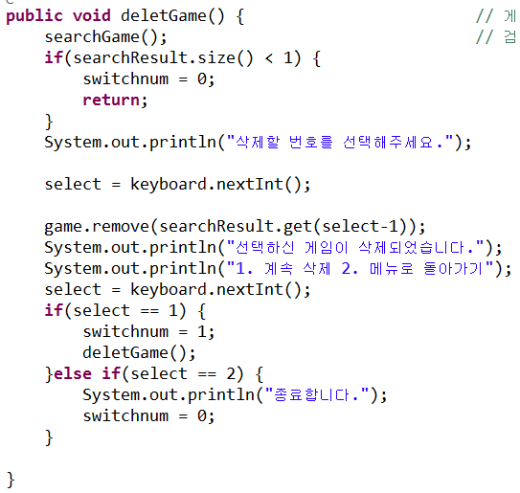
04
Game 삭제
게임 삭제 기능 입니다.
검색기능을 거쳐 검색된 이름의게임들을 가져와 번호로
나타납니다. 그중에서 삭제할
번호를 입력하면 검색된게임
배열에서 선택한 번호의 게임이 삭제되고 계속 삭제할것인지
메인 메뉴로 돌아갈것인지
선택합니다.
Notes:
http://minheeblog.tistory.com/category/PPT

Slide 20
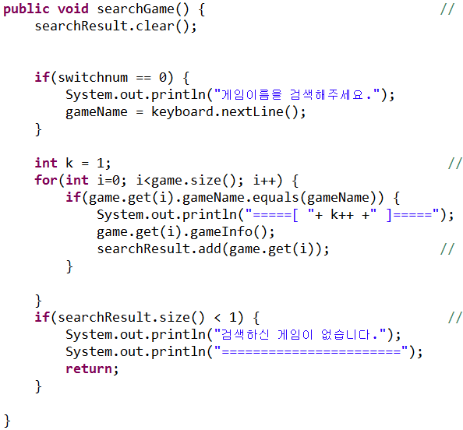
04
Game 검색
게임 검색 기능 입니다.
Switchnum = 0 으로 초기화 되어있고 검색기능 시작시
gameName 에 게임이름을
입력하고 저장되어있는 총 게임
의 수만큼 0 부터 반복해서 그중
검색한 이름과 같은 이름의 게임을 찾아 정보를 보여주고
SearchResult 라는 배열에 입력시켜준다.
SearchResult 배열이 1보다작다면 검색한 게임이 없다고 나온다.
Notes:
http://minheeblog.tistory.com/category/PPT

Slide 21
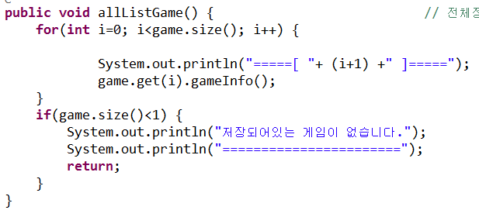
04
Game 전체 정보
저장되어있는 게임전체를 출력해주는 기능입니다.
저장되어있는 게임의 수만큼 0부터 반복시키면서 게임의 정보를 출력해줍니다. 만약 게임배열의 크기가 1보다 작을시 저장되어있는 게임이 없으므로
리턴 시켜 종료시켜줍니다.
Notes:
http://minheeblog.tistory.com/category/PPT

Slide 22
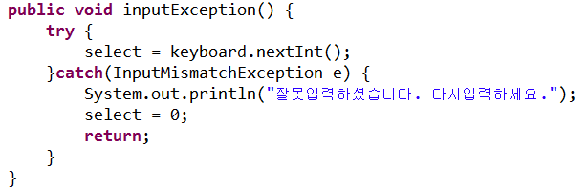
04
예외처리
예외처리 기능을하는 메서드입니다.
Select 에 Int 타입이 들어가지않으면 select 를 0으로 초기화시켜주고
리턴 합니다.
Notes:
http://minheeblog.tistory.com/category/PPT

Slide 23
4. 기 능 소 개
도서 관 리
Notes:
http://minheeblog.tistory.com/category/PPT

Slide 24
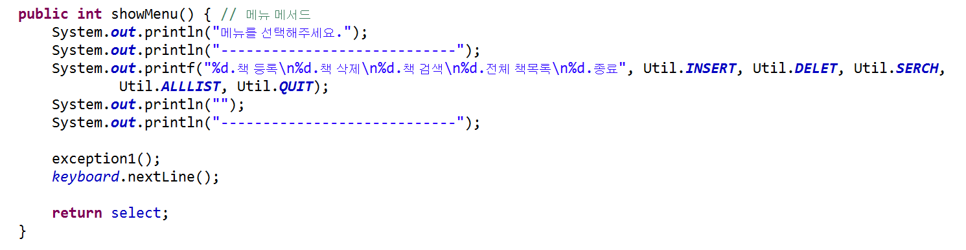
<초기메뉴 화면>
Book관리 - BookManager
프로그램을 실행하면 제일 먼저 출력되는 메서드입니다.
메뉴 목록에는 등록, 삭제, 검색, 전체 책목록, 종료가 있습니다.
예외처리 후 해당하는 메뉴가 실행됩니다.
Notes:
http://minheeblog.tistory.com/category/PPT

Slide 25
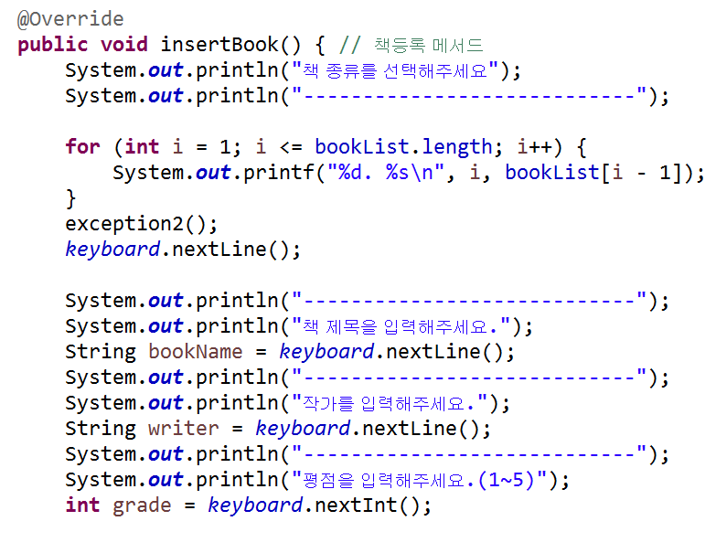
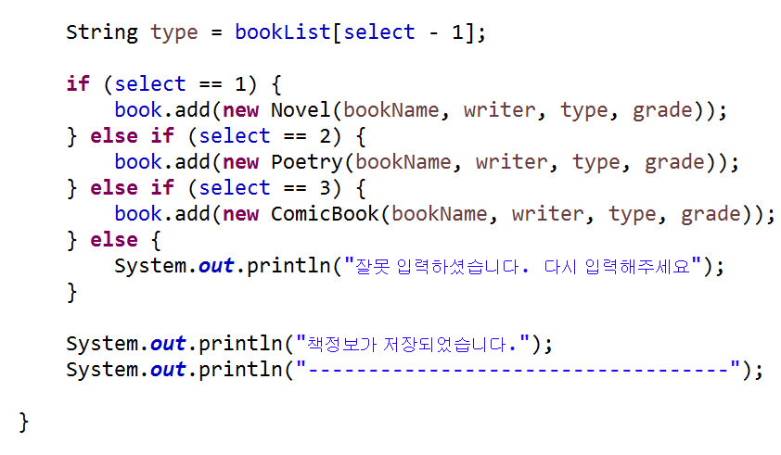
<저장 기능>
Book관리 - BookManager
책의 정보를 저장하는 기능의 메서드 입니다.
원하는 종류(장르)의 번호를 입력합니다.
예외처리(Exception2) 후 select를
통해 다시 해당 입력값으로 돌아와
제목,작가명,장르,평점을 입력하면
저장이 완료됩니다.
MINHEEBLOG
Notes:
http://minheeblog.tistory.com/category/PPT

Slide 26
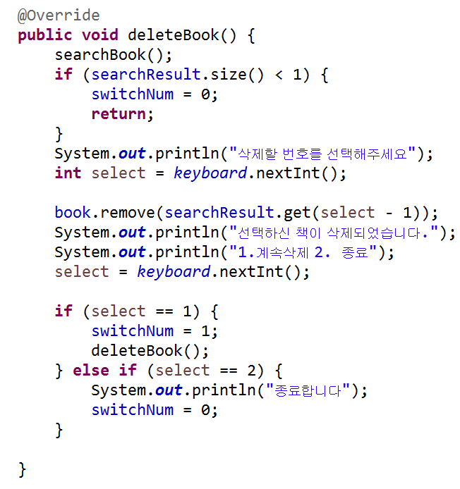
<삭제 기능>
Book관리 - BookManager
저장되어있는 책의정보를 삭제하는 기능을 구현한 메서드 입니다.
삭제하고자 하는 책의 제목을 입력하면
검색메서드를 통해 등록되어 있는 책의
목록과 해당 번호가 출력됩니다.
해당번호를 입력하면 삭제가 완료되고
계속삭제를 원한다면 해당 번호를 입력,
삭제메서드가 다시 실행되고 종료를 하면 실행할게 없으므로 다시 초기 메뉴화면으로 돌아가게 된다.
MINHEEBLOG
Notes:
http://minheeblog.tistory.com/category/PPT

Slide 27
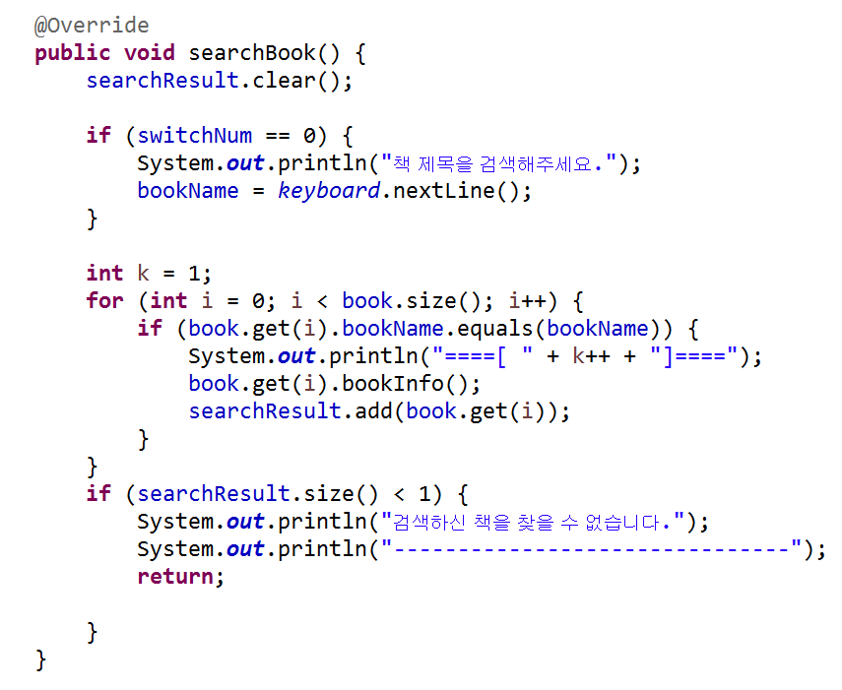
<검색기능>
Book관리 - BookManager
현재 저장되어 있는 책을 검색 할 수
있는 메서드 입니다.
저장되어있던 검색결과를 clear로 검색 공간을 비우고
찾고자하는 책의 제목을 검색합니다.
book배열에 저장되어 있는 객체에 저장되어 있는 책이름과 입력한 책 제목을 비교 후 같으면 리스트로 출력합니다.
MINHEEBLOG
Notes:
http://minheeblog.tistory.com/category/PPT

Slide 28
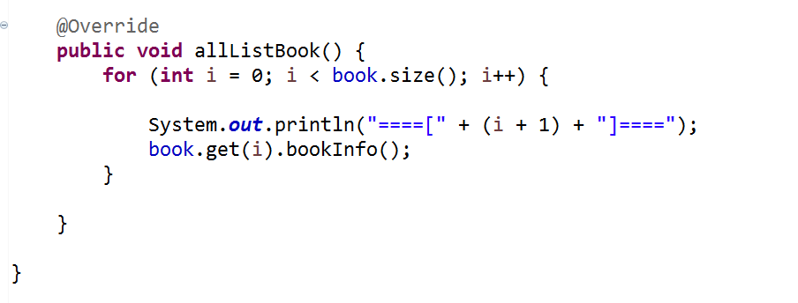
<책 목록 >
Book관리 - BookManager
등록되어 있는 책 전체의 목록을 보여주는 메서드 입니다.
반복문을 사용하여 i를 size만큼 증가시키고 해당 범위까지 등록되어 있는
책의 정보들을 출력하게 됩니다.
MINHEEBLOG
Notes:
http://minheeblog.tistory.com/category/PPT

Slide 29
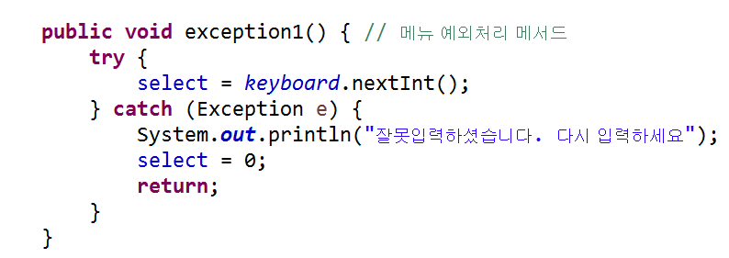
<예외처리>
Book관리 - BookManager
select를 통해 int가 입력되면 정상적으로 실행 됩니다.
Int가 아닌 이외의 것이 입력되면
select에 입력된 값이 0으로 초기화가 이루어지며 return 됩니다.
MINHEEBLOG
Notes:
http://minheeblog.tistory.com/category/PPT

Slide 30
4. 기 능 소 개
DVD 관 리
Notes:
http://minheeblog.tistory.com/category/PPT

Slide 31
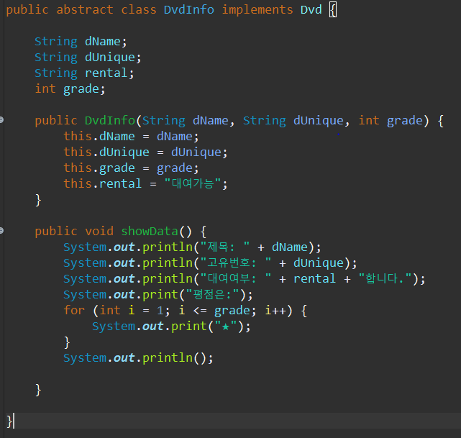
dvd관리자
04
DVDInfo 클래스
DvdInfo 클래스 입니다. Dvd 인터페이스를
상속하고 구현합니다.
Dvd이름과 고유번호,
평점을 매개 변수로,
평점은 입력받는 숫자에 맞게 저장되도록 했습니다.
Notes:
http://minheeblog.tistory.com/category/PPT

Slide 32
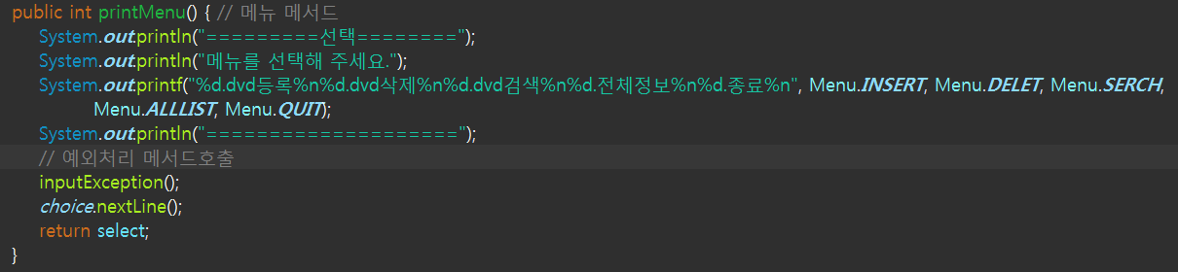
dvd관리자
DvdManager 클래스
04
메뉴 메서드
dvd관리 메뉴 입니다.
예외처리 메서드를 거쳐 번호입력시 해당번호를
int 로 반환합니다.
Notes:
http://minheeblog.tistory.com/category/PPT

Slide 33
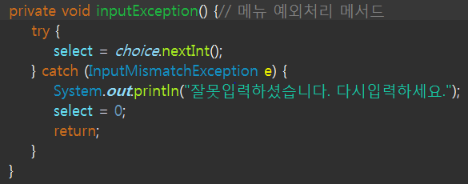
dvd관리자
DvdManager 클래스
04
예외처리 메서드
Try 블럭 내에서 예외가 발생하면 다음 catch의 문장을
실행하고 select에 0을 대입한 후 리턴합니다.
Notes:
http://minheeblog.tistory.com/category/PPT

Slide 34
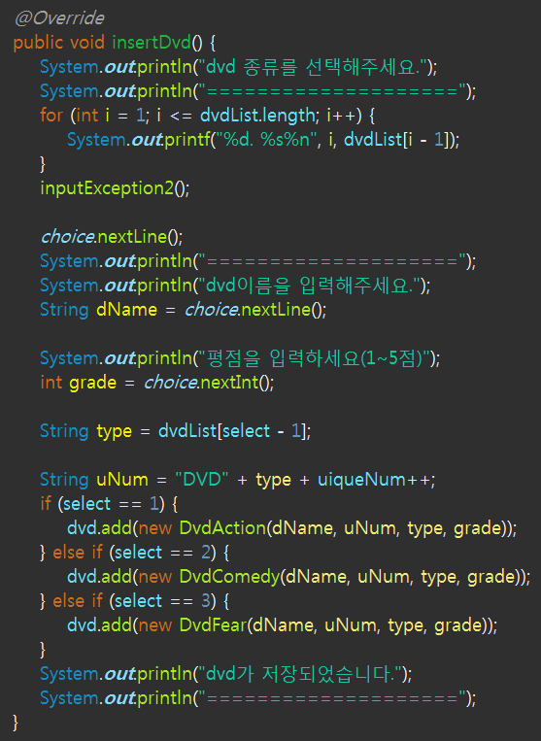
dvd관리자
DvdManager 클래스
04
등록메서드
dvd등록시 장르를
선택합니다.
예외처리 거쳐 숫자
입력시 해당 장르->이름-> 평점을 입력합니다.
각 입력하신 정보를
장르와 함께 고유번호를매겨 저장합니다.
Notes:
http://minheeblog.tistory.com/category/PPT

Slide 35
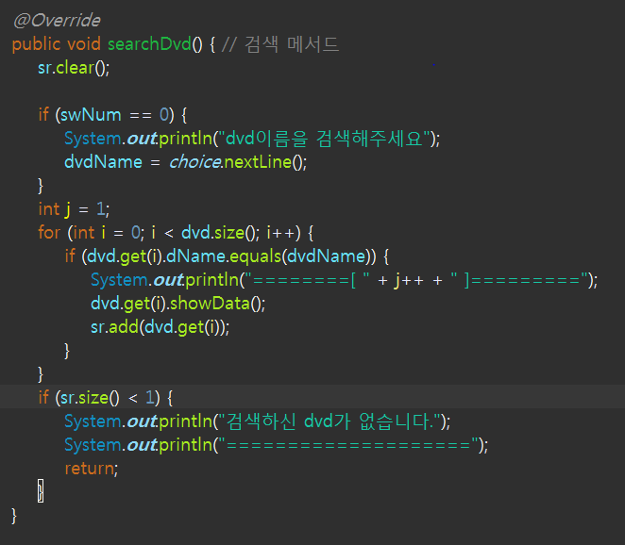
dvd관리자
DvdManager 클래스
04
ㅇㄹ
검색 메서드
Dvd 검색 기능
Dvd 이름 입력하면 같은이름이 나올때까지
반복해서 찾아 검색한
이름과 같은게 있으면
정보를 보여주고 배열에 입력합니다.
배열에 입력되어 있는게
없으면 검색결과가 없다고 나옵니다.
Notes:
http://minheeblog.tistory.com/category/PPT

Slide 36
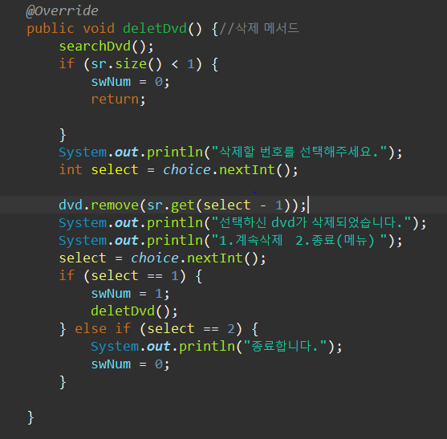
dvd관리자
DvdManager 클래스
04
ㅇㄹ
삭제 메서드
Dvd 삭제를 선택하면
검색 메서드가 실행되어 삭제하고자 하는 이름을 입력합니다.
검색한 결과가 없으면
다시 메뉴화면으로
이동하고 삭제할 이름과 같은게 있으면 등록한
정보와 번호가 출력됩니다.
삭제 하고싶은 번호를
입력시 삭제 한뒤
계속 삭제 또는 종료를
할수 있습니다.
Notes:
http://minheeblog.tistory.com/category/PPT

Slide 37
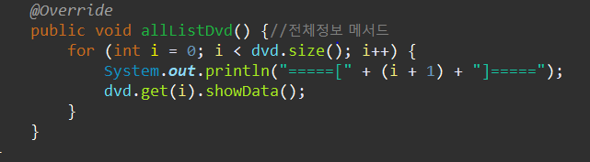
dvd관리자
DvdManager 클래스
04
ㅇㄹ
전체정보 메서드
전체정보를 선택하면 현재 배열에 등록되어 있는 정보와 번호가 출력됩니다.
Notes:
http://minheeblog.tistory.com/category/PPT

Slide 38
4. 기 능 소 개
대여 관리
Notes:
http://minheeblog.tistory.com/category/PPT

Slide 39
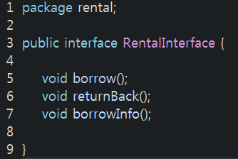
RentalInterface
04
대여 인터페이스
대여, 반납, 대여정보확인 기능을 구현해야한다.
Notes:
http://minheeblog.tistory.com/category/PPT

Slide 40
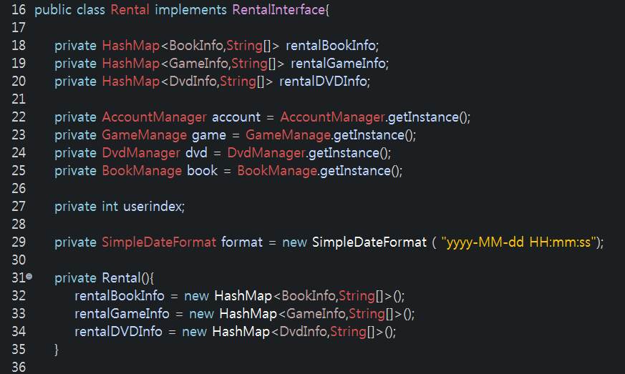
Rental Class
04
대여 클래스 변수
대여 정보를 담는 변수 : rentalBookInfo, rentalGameInfo, rentalDVDInfo
계정 변수: account, 게임 변수: game, DVD 변수: dvd, 책 변수: book
시간 포맷 변수: format, 로그인중인 사용자의 인덱스 정보: userindex
Notes:
http://minheeblog.tistory.com/category/PPT

Slide 41
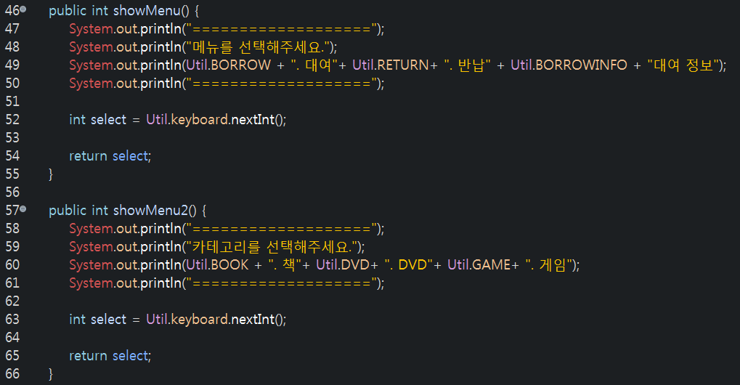
Rental Class
04
메뉴 기능
메뉴를 보여주는 메서드입니다.
선택한 결과값을 int로 반환합니다.
Notes:
http://minheeblog.tistory.com/category/PPT

Slide 42
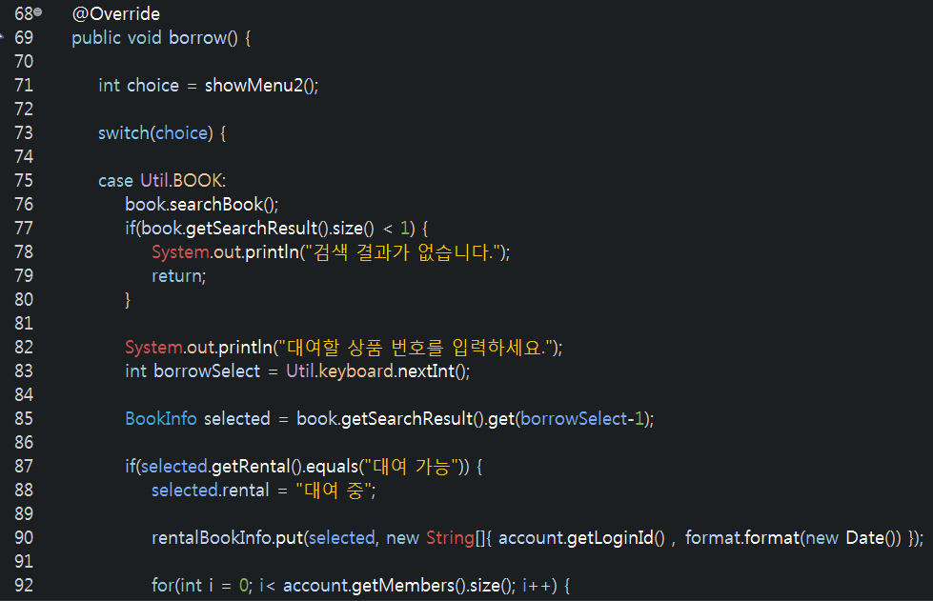
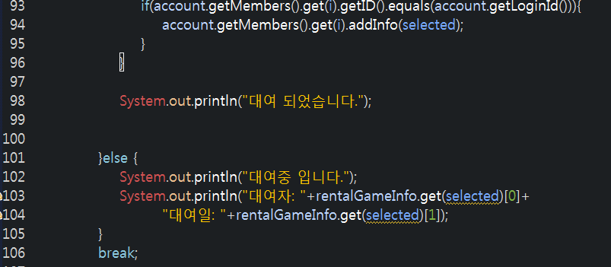

Rental Class
04
대여 기능
메뉴2를 보여준 후 case문으로 책, 게임, DVD중 선택한 것을 대여하는 기능으로 넘어갑니다.
검색 기능으로 대여할 책을 검색하고 검색 결과중에 대여할 상품을 선택하면 대여가능한 상태면 대여 정보에 책 객체와 빌린 사용자 ID, 빌린 날짜를 저장합니다.
사용자객체에도 빌린 책 정보를 저장합니다.
대여중이면 대여자의 ID와 빌린 날짜를 보여줍니다.
Notes:
http://minheeblog.tistory.com/category/PPT

Slide 43
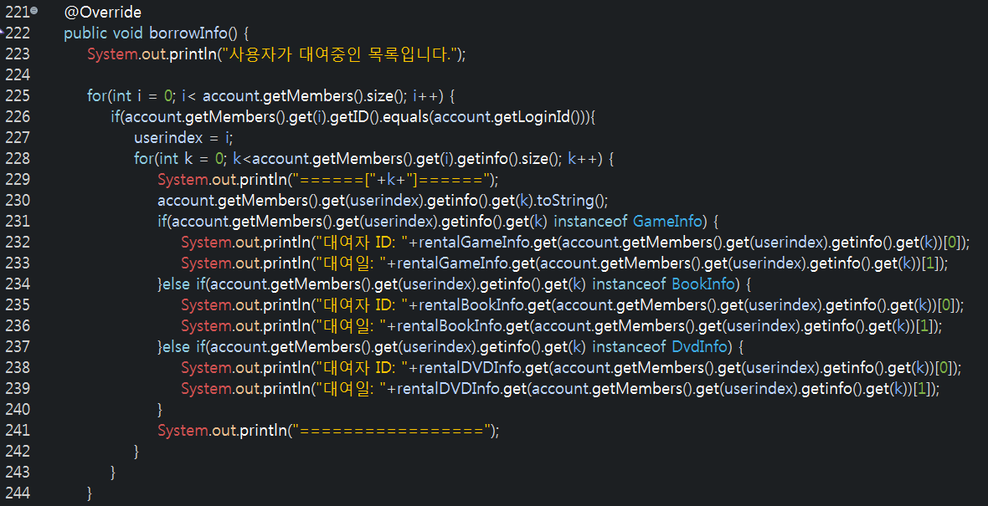
Rental Class
04
대여 정보 확인 기능
로그인한 사용자의 대여 정보를 보여주는 기능입니다.
대여한 책, DVD, 게임의 정보와 대여자ID, 대여일을 보여줍니다.
Notes:
http://minheeblog.tistory.com/category/PPT

Slide 44
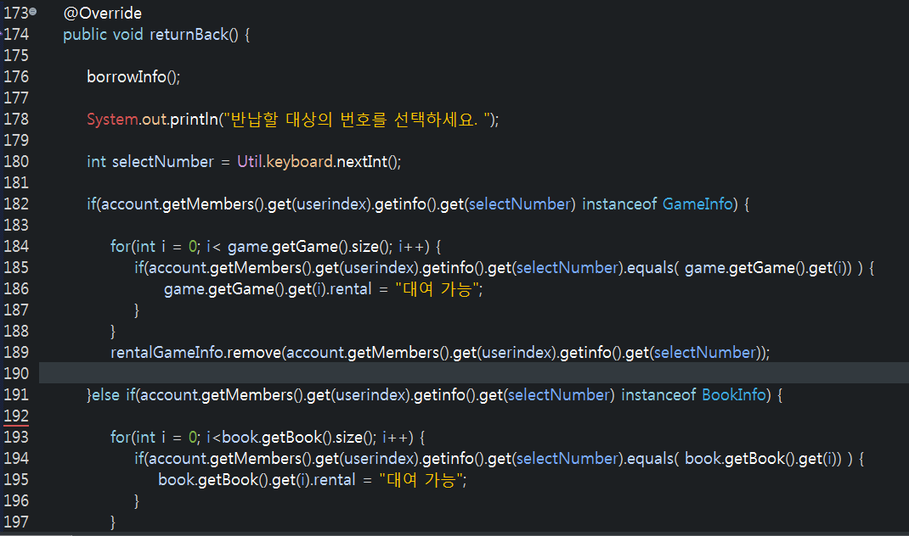
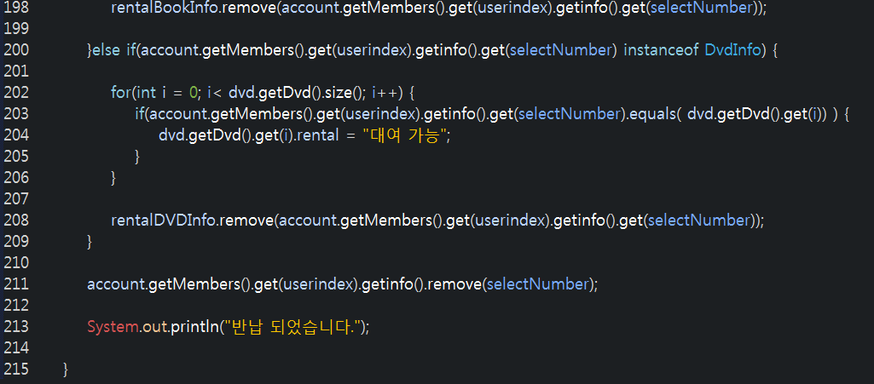
Rental Class
04
반납 기능
로그인한 사용자가 자신이 대여한 목록을 검색하고 반납할 목록을 선택하면
사용자의 대여 정보에서 선택한 목록을 삭제하고 책,DVD,게임 객체에서
대여중인 상태를 대여
가능상태로 바꾼 후
대여 정보에서 반납한
목록을 삭제합니다.
Notes:
http://minheeblog.tistory.com/category/PPT

Slide 45
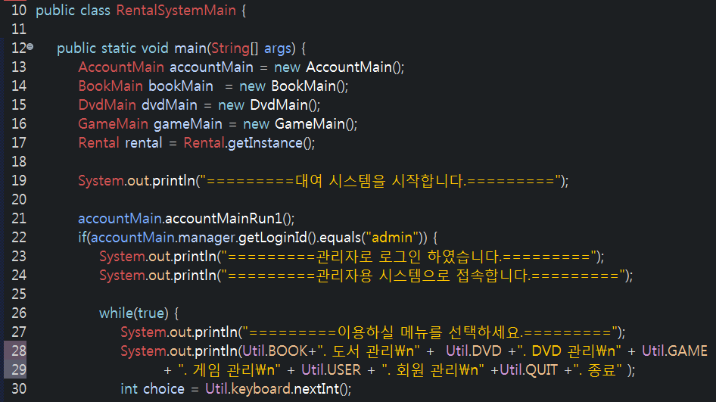
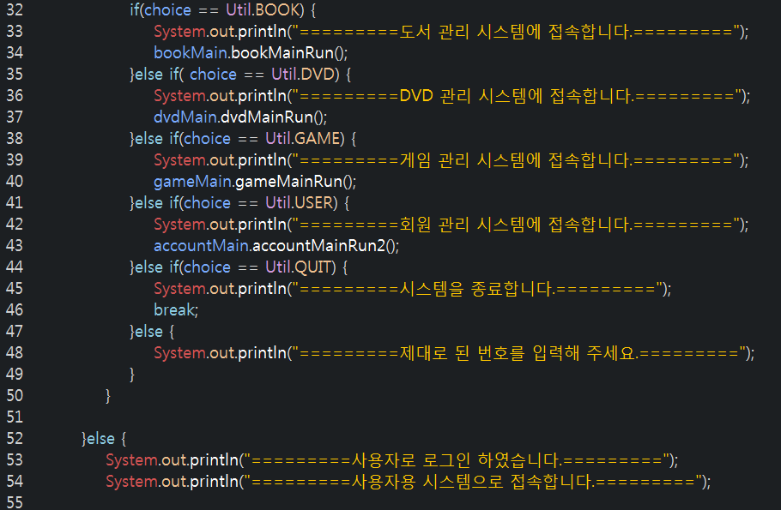
RentalSystemMain class
04
메인 기능
1. 로그인
2-1.관리자용 시스템
2-1-1.도서관리 시스템
2-1-2.DVD관리 시스템
2-1-3.게임관리 시스템
2-1-4.회원관리 시스템
Notes:
http://minheeblog.tistory.com/category/PPT

Slide 46
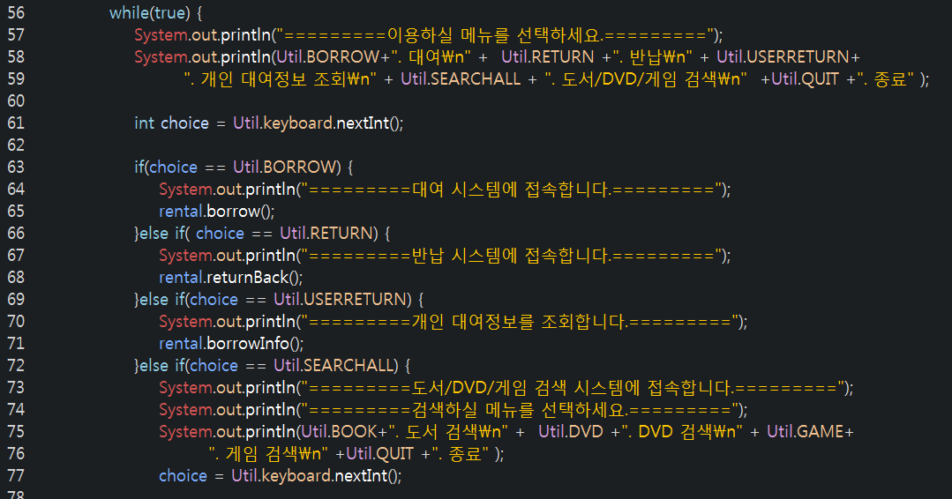
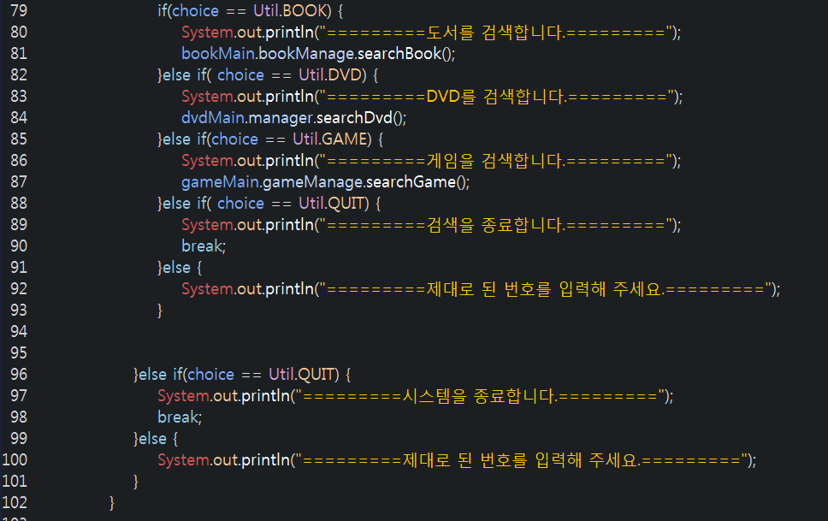
RentalSystemMain class
04
메인 기능
2-2.사용자용 시스템
2-2-1.대여 시스템
2-2-2.반납 시스템
2-2-3.개인 대여정보 시스템
2-2-4.검색 시스템
2-2-4-1.도서 검색
2-2-4-2.DVD 검색
2-2-4-3.게임 검색
Notes:
http://minheeblog.tistory.com/category/PPT

Slide 47
5. 문제해결 및 개선방향
Notes:
http://minheeblog.tistory.com/category/PPT

Slide 48
05
구현중 발생했던 문제와 해결방안
문제 | 해결방안
예외처리 | 예외처리 메서드들을 적합한 형태로 수정
잘못된 접근제어자 | 접근제어자를 수정
보기 불편한 구조 | 클래스를 나눠서 메서드를 속성별로 정리
잘못된 자료구조 사용 | 자료구조 형태 변경
싱글톤에 대한 이해부족 | 팀원들의 피드백과 꾸준한 학습을 통한 이해
Notes:
http://minheeblog.tistory.com/category/PPT

Slide 49
05
협업과정에서 발생한 문제
문제 | 해결방안
깃허브에 master 브랜치로 push해서 이전 버전이 섞임 | 로컬에서 전 버전을 보고 고쳐서 다시 push함
기능 이름이 통일되 있지 않아서 통합에 문제가 발생 | 이름을 명확히 숙지하고 통합
Notes:
http://minheeblog.tistory.com/category/PPT

Slide 50
05
개선 방향
개선 사항 | 내용
예외처리 | 키보드 입력을 받을때 더 적절한 예외 처리를 하도록 개선해야 한다. 인덱스 에러가 나지 않도록 처리 해 주어야 한다.
코드 간결화 | 반복되는 코드를 for문을 통해 더 간결하게 줄인다.
파일 입출력 | 검색 결과를 명세서 형태로 파일로 저장 가능하게 한다.
인터페이스 통합 | 중복되는 기능을 가진 인터페이스들을 하나로 통합한다.
검색기능 향상 | 정규식을 이용한 부분일치하는 문자 검색이 가능하게 한다.
Notes:
http://minheeblog.tistory.com/category/PPT

Slide 51
THANK
YOU
Notes:
http://minheeblog.tistory.com/category/PPT

